Slide 2

Hệ thống Smarthome IoT
GVHD: PGS.TS Nguyễn Quốc Cường
Nhóm 14:
Nguyễn Trọng Phong 20192017
Đào Văn Quân 20192030
Thái Huy Hưng
Notes:
Em xin chào thầy cô và các bạn. Hôm nay em xin thuyết trình về Project 1 của nhóm em, với đề tài là "Hệ thống giám sát nông nghiệp sử dụng tuabin nước".

Slide 3
MỤC LỤC
Ý tưởng đề tài và yêu cầu
Phần cứng
Phần mềm
Thử nghiệm và đánh giá
Hạn chế và hướng phát triển
Notes:
Nội dung của bài thuyết trình ngày hôm nay sẽ được chia thành 6 phần.

Slide 4
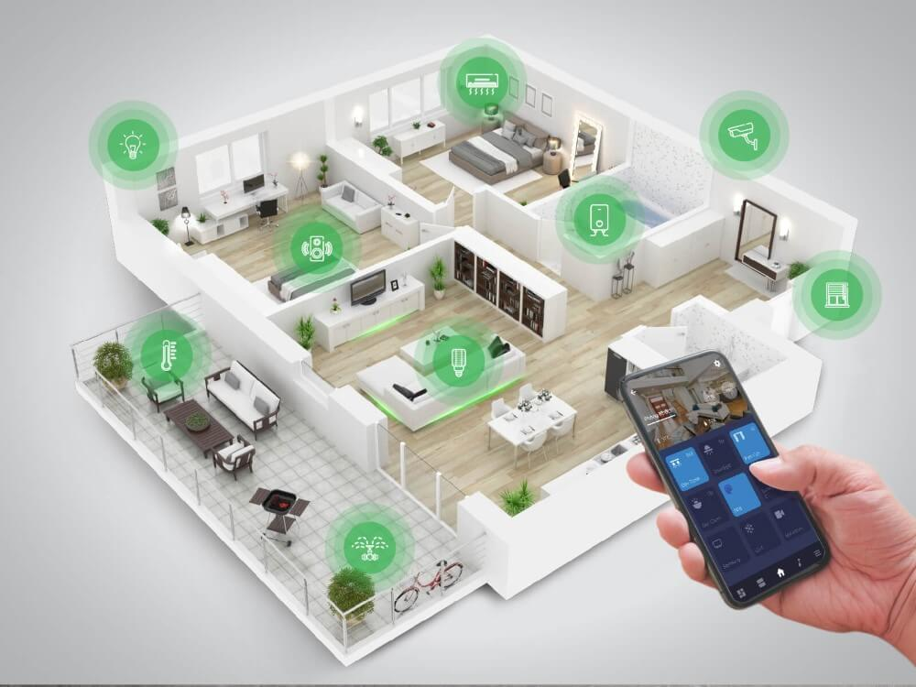
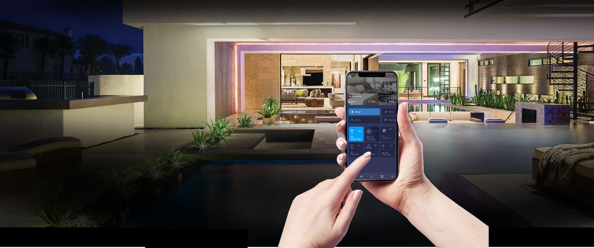
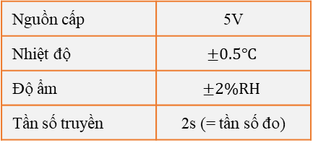
I. Ý tưởng đề tài và yêu cầu
Phần lớn các cây trồng ở Việt Nam đều ưa nước
Lượng nước sử dụng để tưới cho cây trồng hầu như chỉ được sử dụng một lần
Yếu tố môi trường xung quanh cây trồng
Thu thập dữ liệu môi trường của cây trồng và hiển thị lên LCD
Nhiệt độ
Độ ẩm
Sử dụng năng lượng nước để cấp nguồn cho vi điều khiển
Truyền chinh xác thông tin về máy tính
Nguồn cấp | 5V
Nhiệt độ | $$±0.5℃$$
Độ ẩm | $$±2\%RH$$
Tần số truyền | 2s (= tần số đo)
Notes:
Nước ta là một nước có nền nông nghiệp phát triển. Việc áp dụng và nâng cao khoa học kỹ thuật sẽ giúp chúng ta vừa tiết kiệm nhân lực, vừa tăng năng suất, sản lượng và độ chính xác trong việc giám sát và điều khiển môi trường cho hệ sinh thái nông nghiệp. Hơn nữa, năng lượng tái tạo đang được xem là một giải pháp và xu hướng cho ngành năng lượng hiện nay. Thực tế, phần lớn cây trồng ở nước ta đều ưa nước, và lượng nước cung cấp để tưới tiêu cho cây trồng hầu như chỉ sử dụng một lần. Đặc biệt các yếu tố môi trường xung quanh cây trồng như nhiệt độ, độ ẩm là rất quan trọng và ko thể thiếu.
Trên cơ sở thực tế đó, nhóm em đã thực hiện đề tài này. Sử dụng năng lượng ....

Slide 5
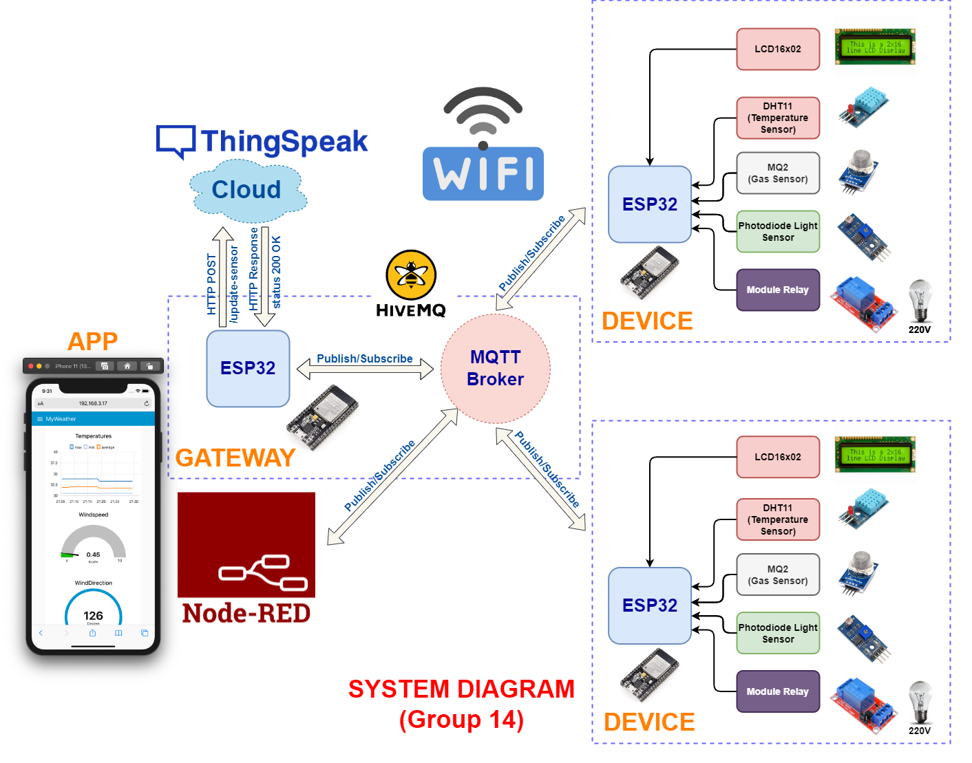
II. Sơ đồ kiến trúc hệ thống
Sơ đồ khối:

Slide 6
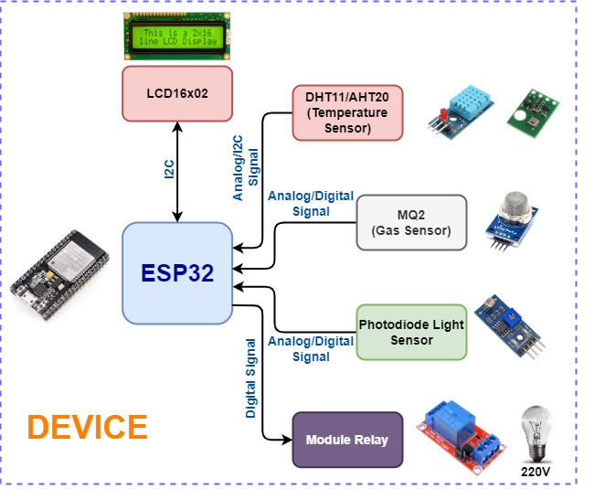
II. Sơ đồ kiến trúc hệ thống
Khối Device:

Slide 7
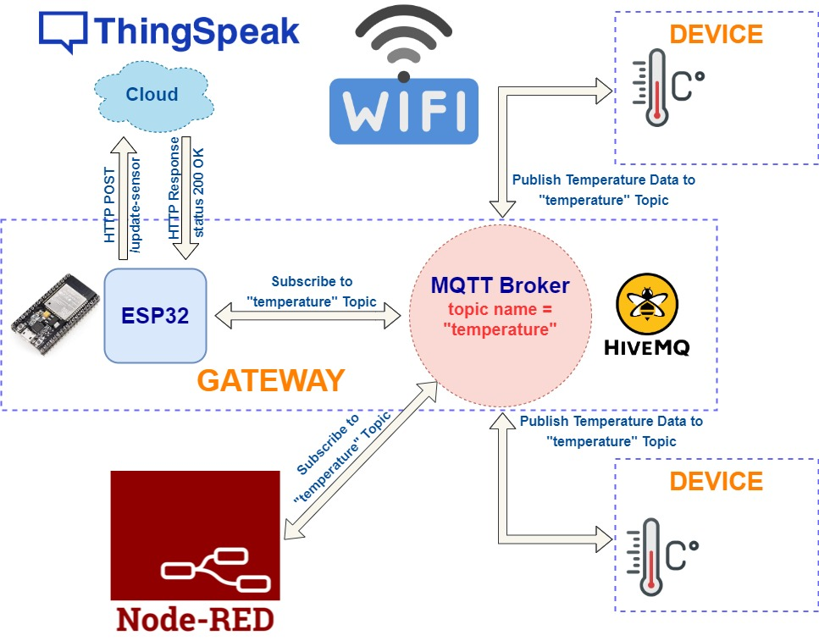
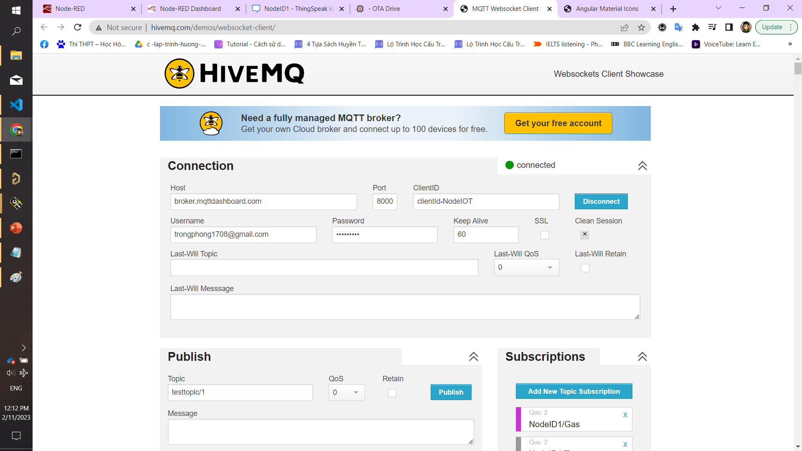
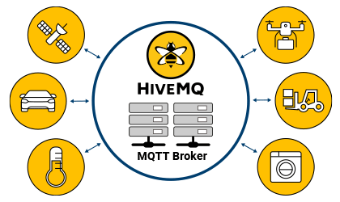
II. Sơ đồ kiến trúc hệ thống
Khối Gateway

Slide 8
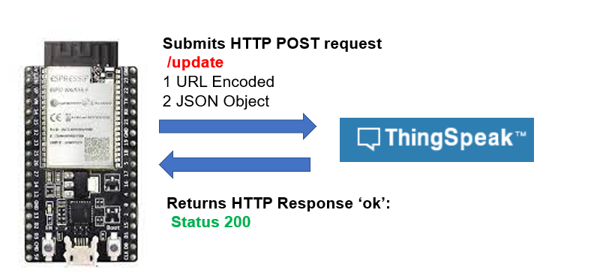
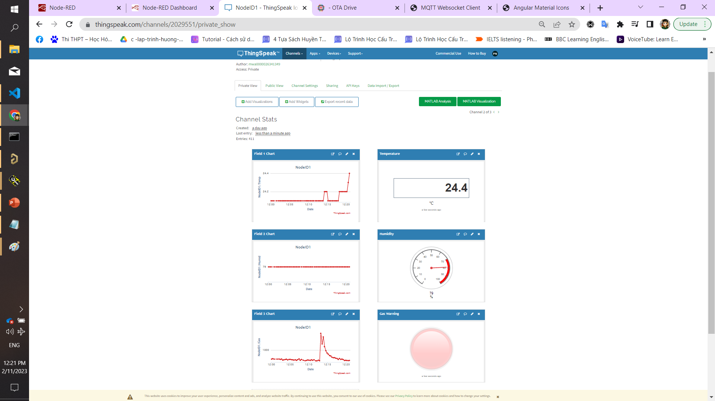
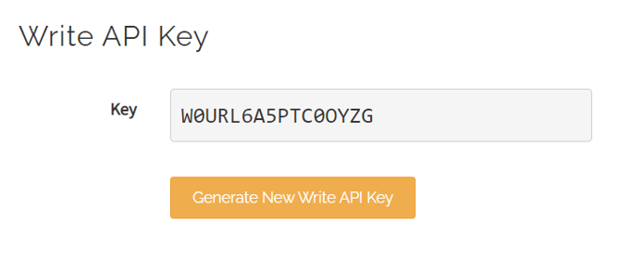
II. Sơ đồ kiến trúc hệ thống
Khối Cloud
Giao diện ThingSpeak Cloud Server

Slide 9
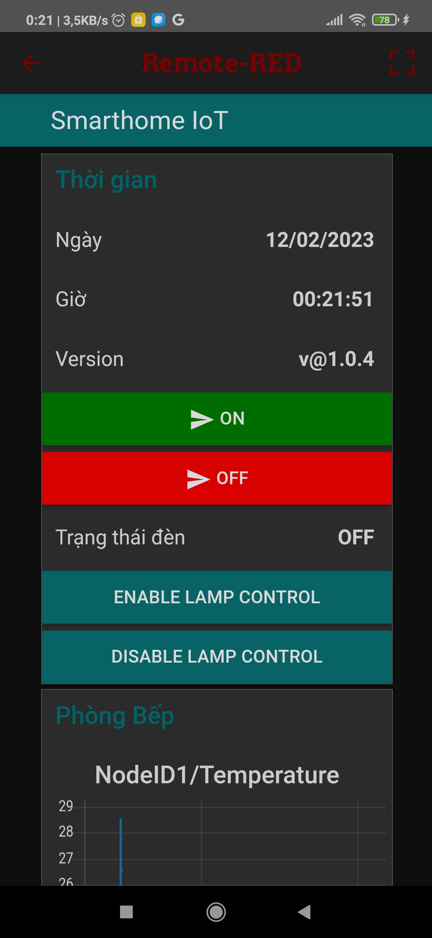
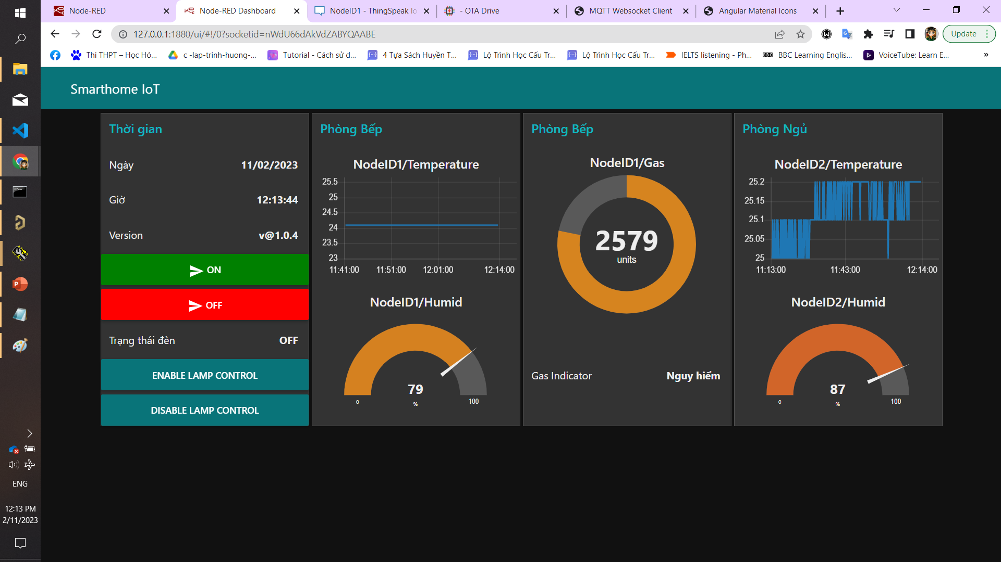
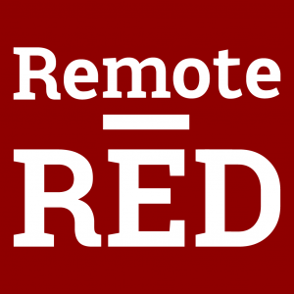

II. Sơ đồ kiến trúc hệ thống
Khối App

Slide 10
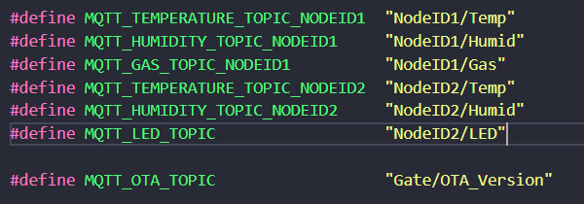
III. Lập trình phần mềm
Luồng truyền thông dữ liệu trong hệ thống

Slide 11
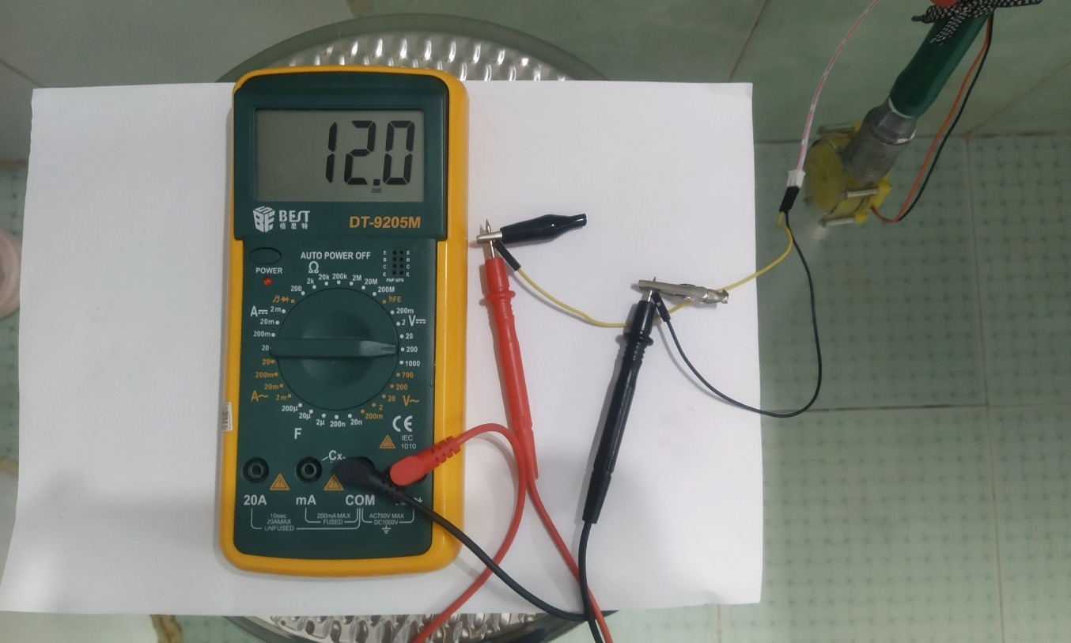
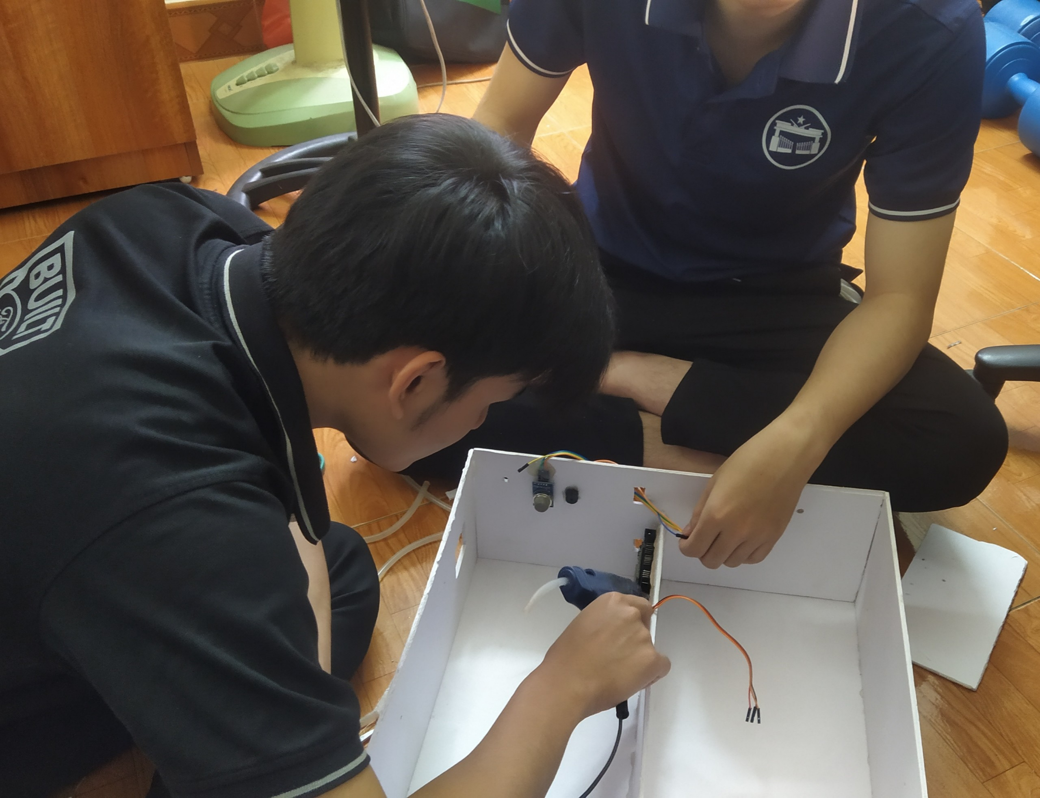
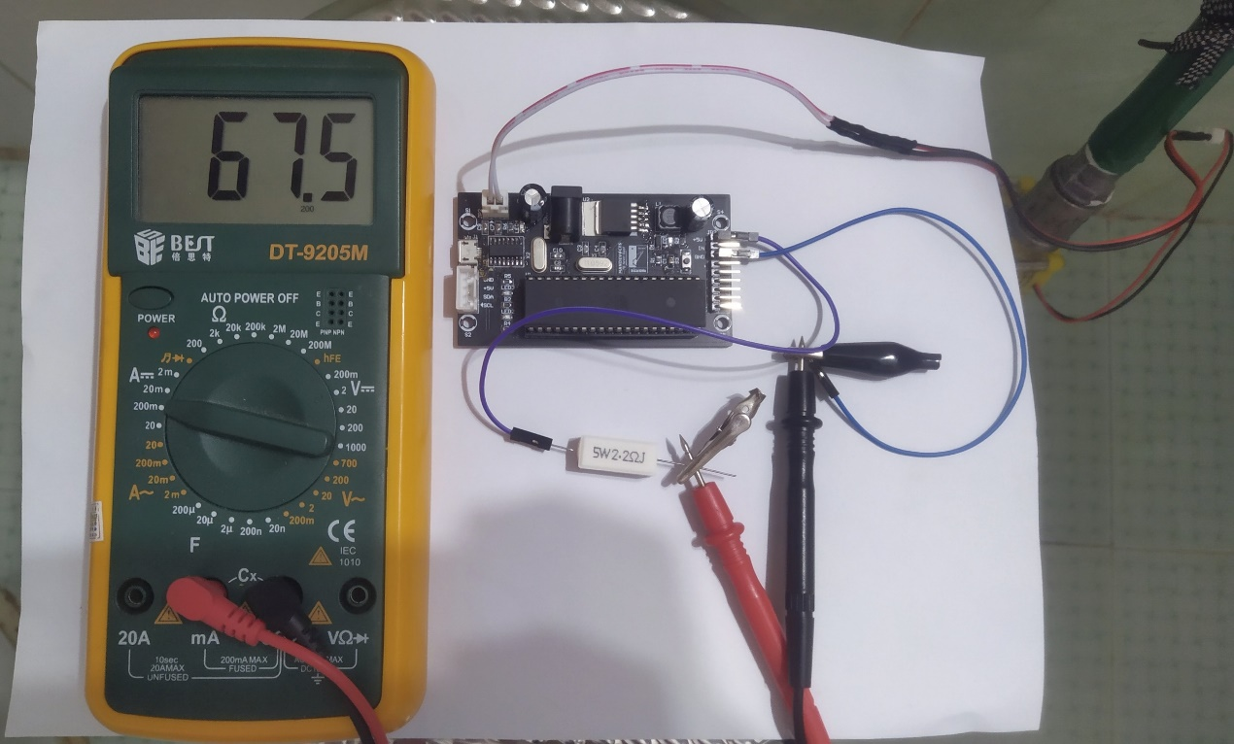
IV. Kết quả đạt được và đánh giá
1. Quá trình lắp đặt hệ thống
Giá trị điện áp đầu ra của tuabin
Quá trình các thành viên lắp đặt mô hình hệ thống
Giá trị dòng điện qua tải thuần trở

Slide 12
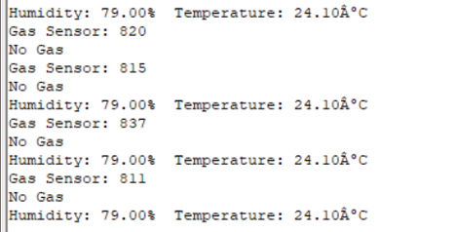
IV. Kết quả đạt được và đánh giá
2. Kết quả khi hệ thống hoạt động thực tế
Giá trị cảm biến đo được
NodeID1 (Phòng bếp)
Hiển thị trên màn hình LCD

Slide 13
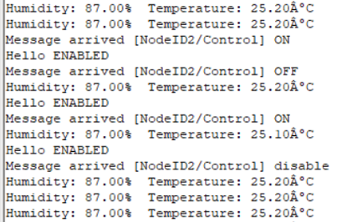
IV. Kết quả đạt được và đánh giá
2. Kết quả khi hệ thống hoạt động thực tế
Giá trị cảm biến đo được
NodeID2 (Phòng ngủ)
Hiển thị trên màn hình LCD

Slide 14
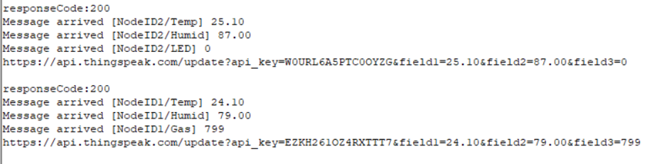
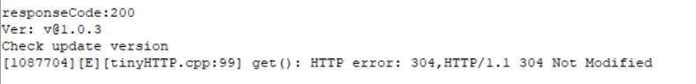
IV. Kết quả đạt được và đánh giá
2. Kết quả khi hệ thống hoạt động thực tế
Gateway thực hiện yêu cầu HTTP POST với nội dung URL Encoded
Gateway kiểm tra update version firmware

Slide 15
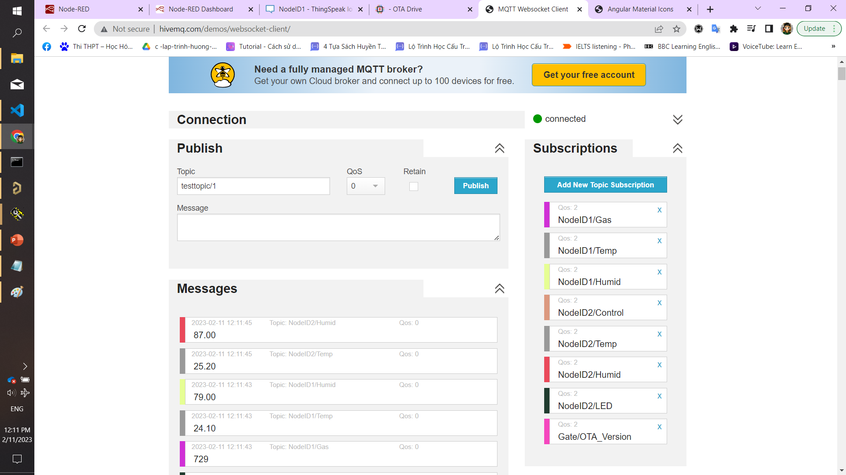
IV. Kết quả đạt được và đánh giá
2. Kết quả khi hệ thống hoạt động thực tế
Kết quả trên HiveMQ Broker

Slide 16
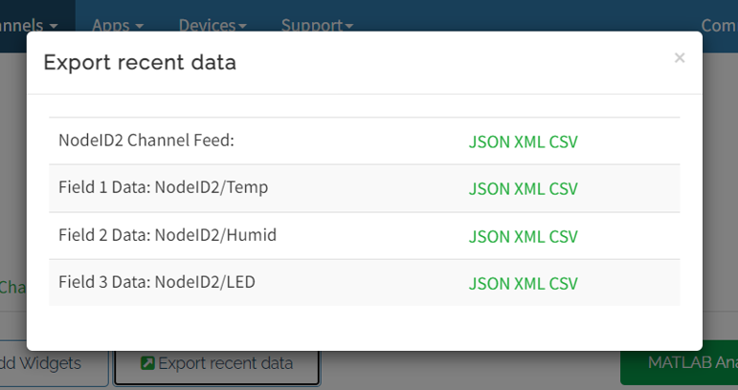
IV. Kết quả đạt được và đánh giá
2. Kết quả khi hệ thống hoạt động thực tế
Export Data
Kết quả trên ThingSpeak Cloud Server (NodeID1)

Slide 17
IV. Kết quả đạt được và đánh giá
2. Kết quả khi hệ thống hoạt động thực tế
Kết quả hiển thị trên Node-Red Website và App

Slide 18
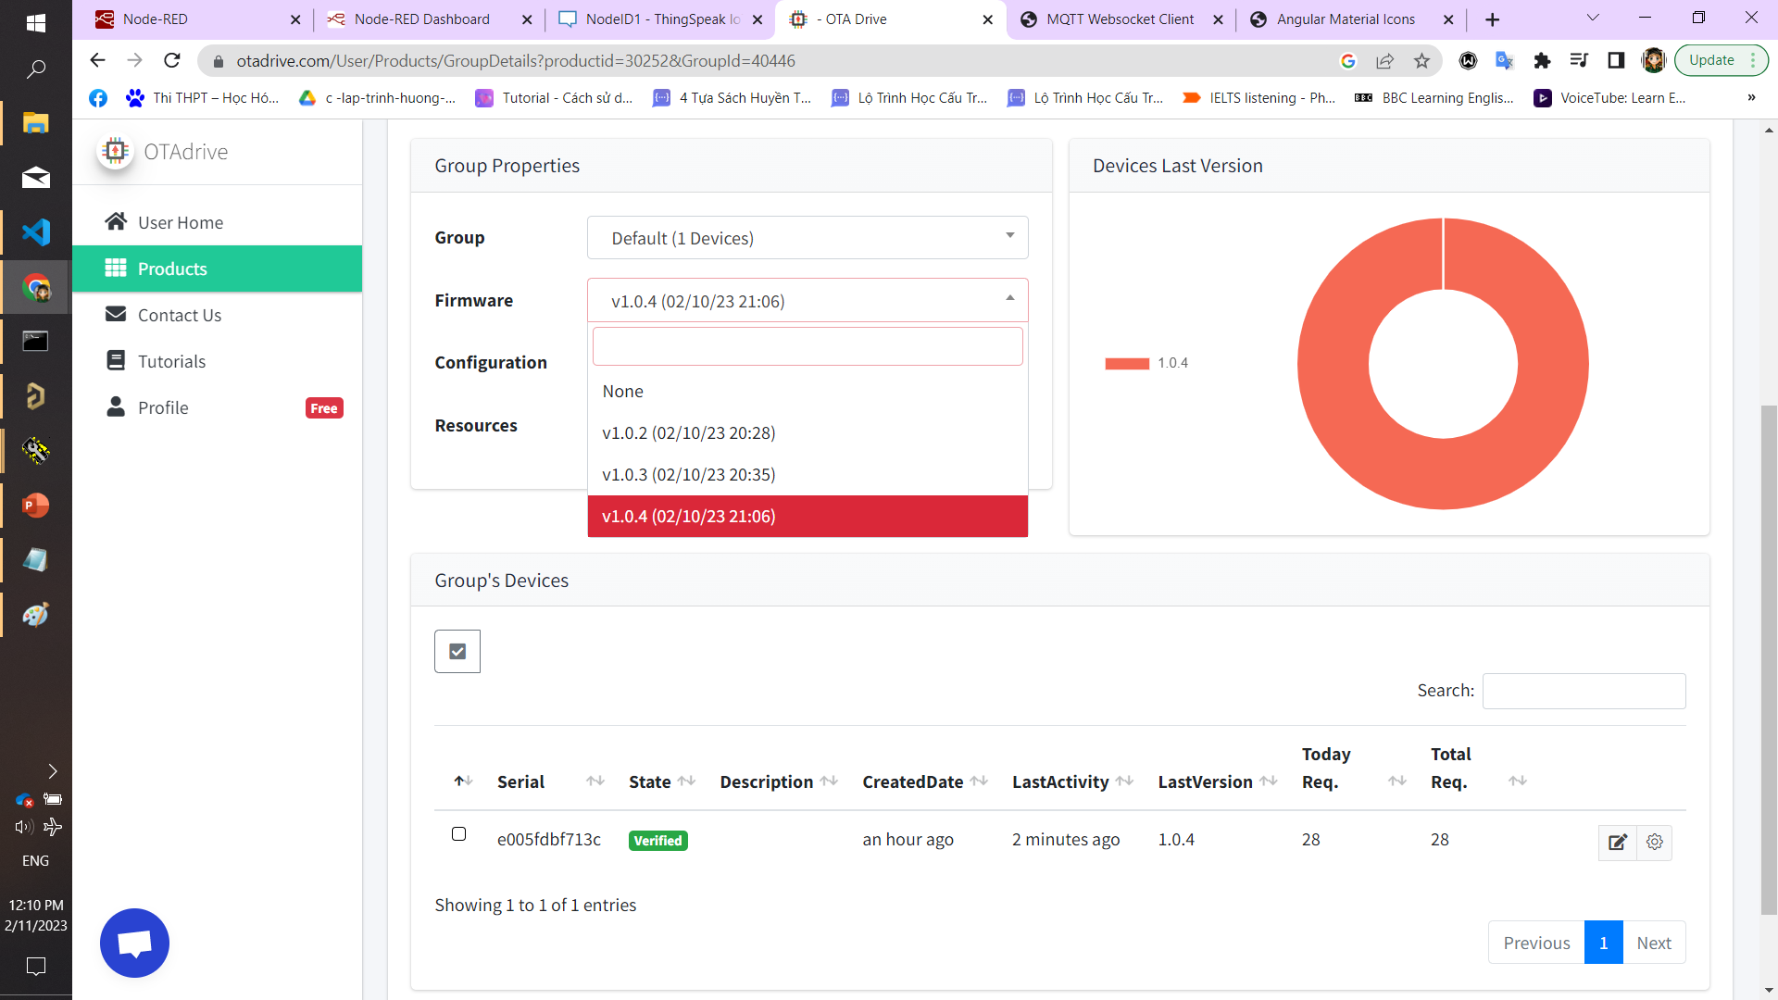
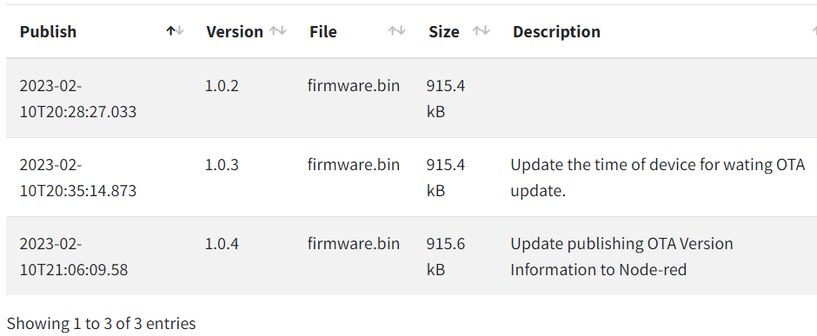

IV. Kết quả đạt được và đánh giá
2. Kết quả khi hệ thống hoạt động thực tế
OTAdrive
Tính năng OTA (Over The Air)

Slide 19
IV. Kết quả đạt được và đánh giá
3. Demo thử nghiệm

Slide 20
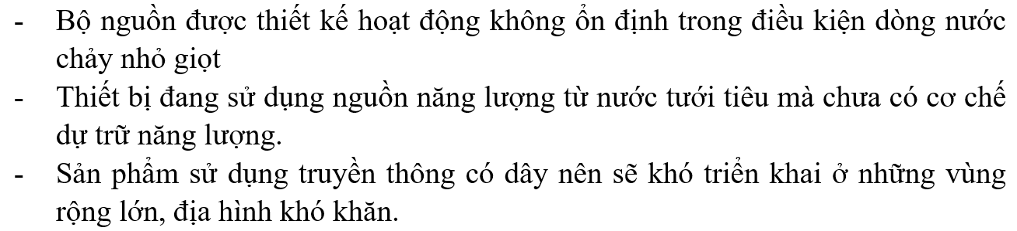
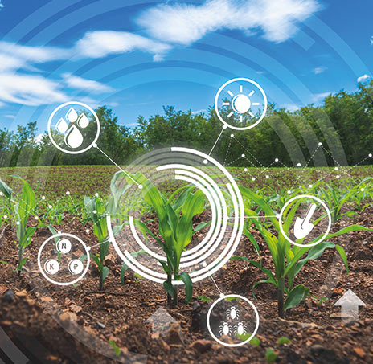
V. Hạn chế và hướng phát triển
Hạn chế:
Hướng phát triển:

Slide 21
THANK YOU !
Tài liệu tham khảo:
D.A.Godse A.P.Godse, Microprocessors & Microcontroller Systems Technical Publications, 2008.
Andrew Aw, James Biggs (2013), “Portable Nano-Hydro Power Generator for the DC House Project”.
Mouser Electronics, "DHT11 Humidity & Temperature Sensor," 2022.
Texas Instruments, “LM2596 Simple SWITCHER® Power Converter 150-kHz 3-A Step-Down Voltage Regulator,” SNVS124F – 1999 – REVISED 2021.
Microchip Technology Inc., “ATmega32A Datasheet,” DS40002072A, 2018.
WaveShare, “LCD1602 Module Specifications for Approval” 2013.
SparkFun Electronics, “USB to Serial chip CH340,” 2022.

